Slide 1
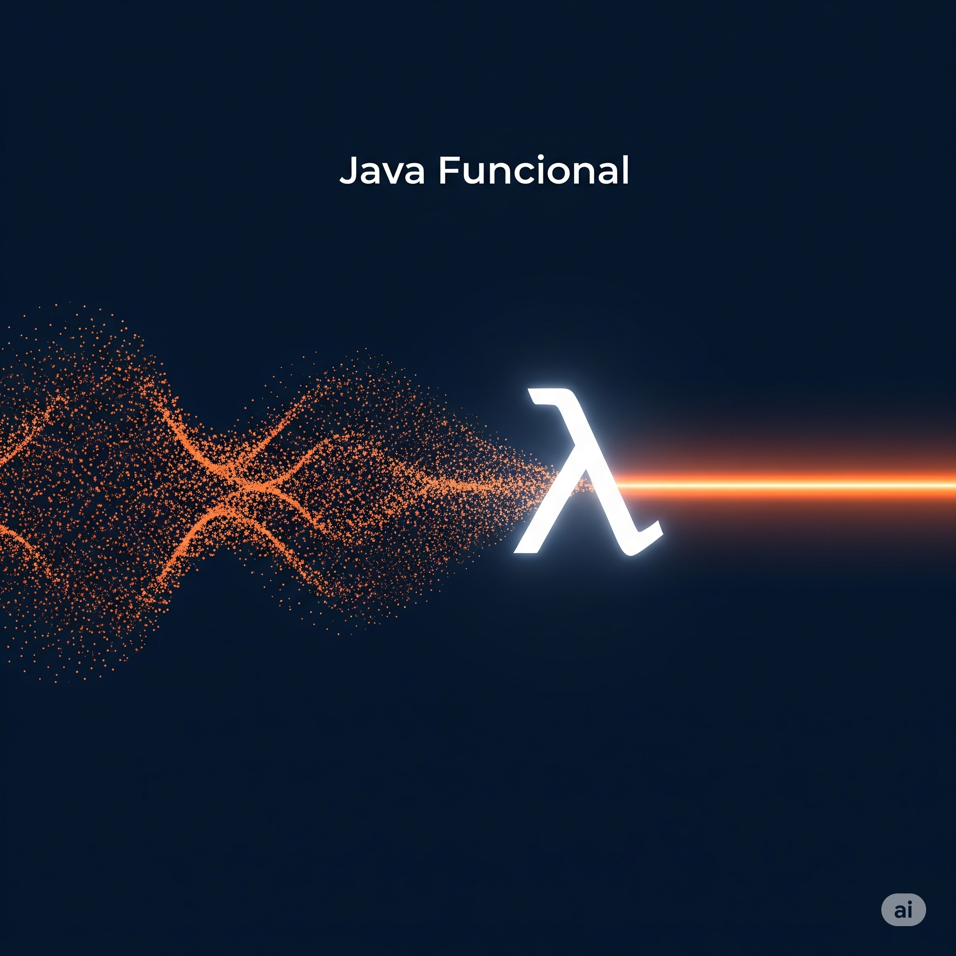
Java Funcional
Guia Prático de Streams e Lambdas
Aprenda a processar dados em Java de maneira clara e eficiente
ROGERIO RICARDO

Slide 2

BEM-VINDO AO FUTURO DO JAVA!
Se você já escreveu laços for para processar uma lista de dados e sentiu que deveria haver uma maneira mais inteligente, este guia é para você. Se você já ouviu os termos "lambda" e "stream" e quer entender o que eles realmente significam na prática, você está no lugar certo.
Este ebook foi criado para o desenvolvedor Java que já entende os fundamentos da linguagem (variáveis, laços, objetos), mas que deseja dar o próximo passo e aprender o estilo de programação funcional que revolucionou o Java a partir da versão 8.
JAVA FUNCIONAL - ROGERIO RICARDO

Slide 3
O que você vai aprender:
O "porquê": Entender as limitações do estilo antigo e por que a programação funcional se tornou essencial.
Expressões Lambda: Dominar a sintaxe concisa e poderosa das lambdas para passar comportamento como se fosse um dado.
A API de Streams: Aprender a criar pipelines de dados para filtrar, mapear, transformar e coletar informações de forma fluida e legível.
Mão na Massa: Aplicar tudo o que aprendeu em um projeto prático e realista.
JAVA FUNCIONAL - ROGERIO RICARDO

Slide 4
01
A VIDA ANTES DAS LAMBDAS

Slide 5
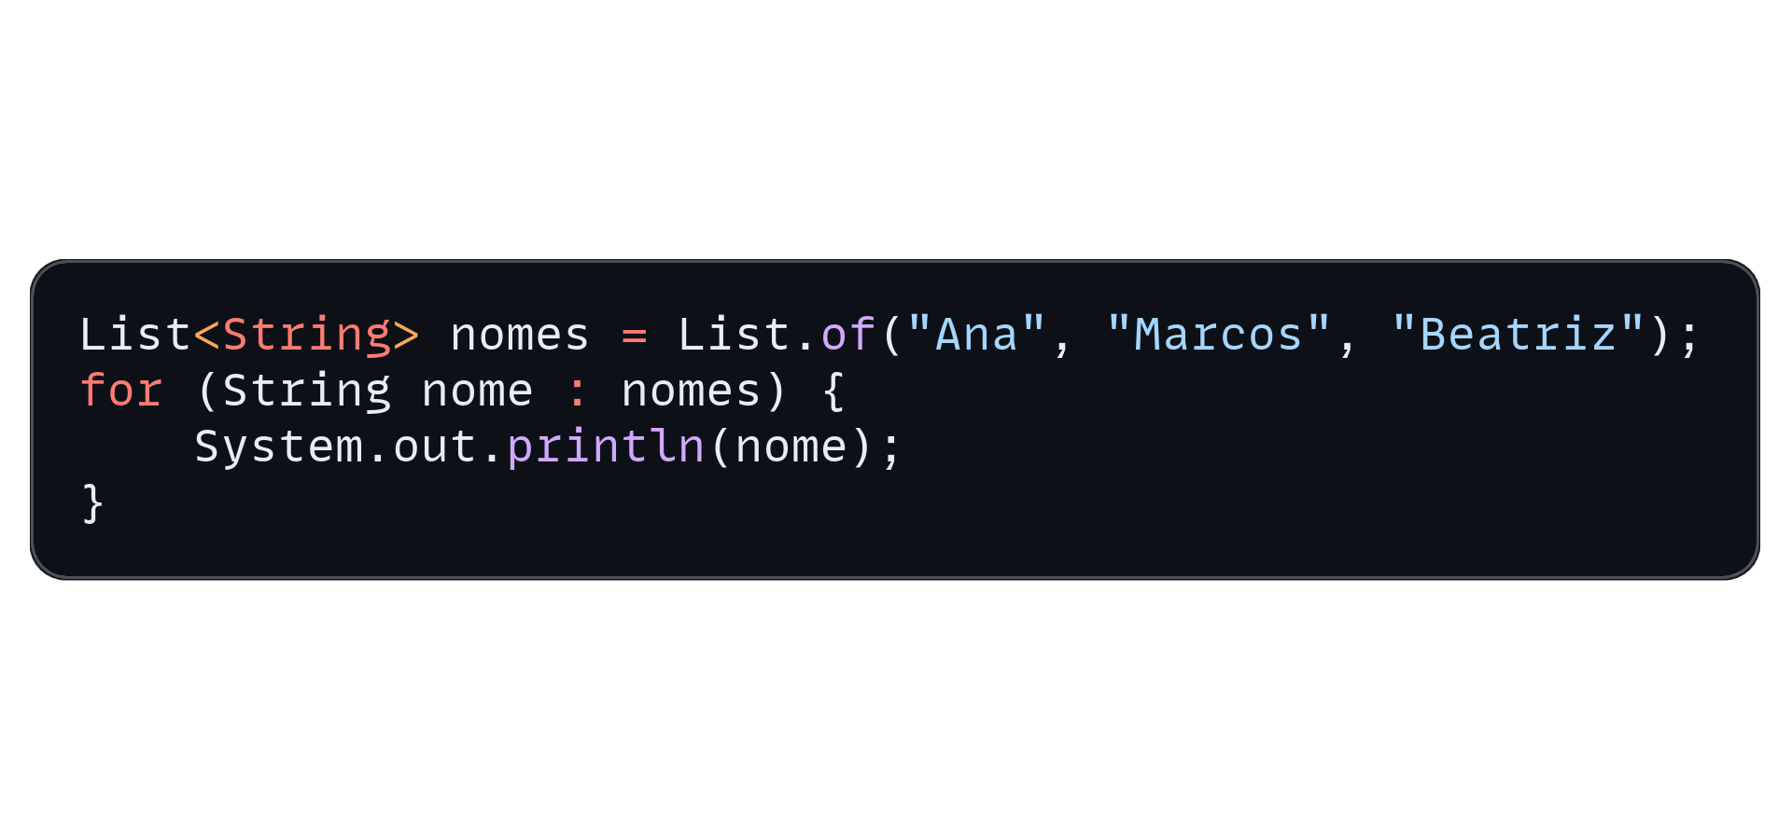

A Vida Antes das Lambdas
Antes de mergulharmos no novo, vamos entender o problema antigo. Imagine que você tem uma lista de nomes e quer imprimi-los. Simples, certo?
JAVA FUNCIONAL - ROGERIO RICARDO

Slide 6
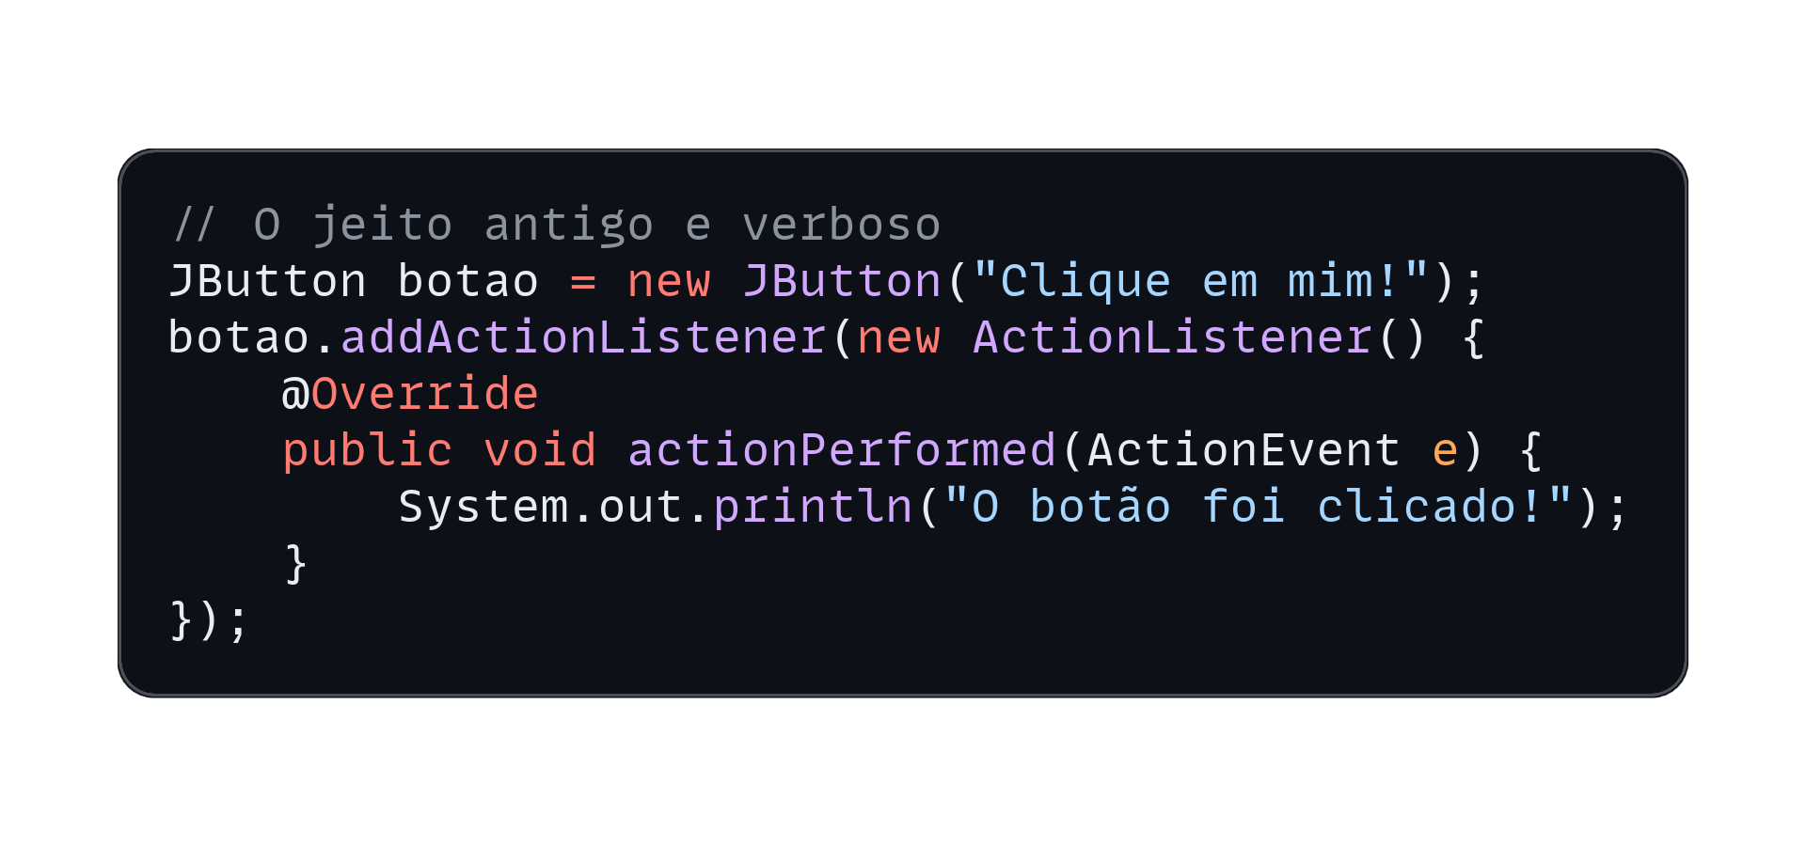
Agora, imagine que você quer fazer algo um pouco mais complexo, como criar um botão em uma interface gráfica que imprime uma mensagem quando clicado. Antes do Java 8, você precisaria de algo chamado classe anônima:
Veja quantas linhas de código (new ActionListener(), @Override, a declaração do método...) apenas para passar uma única ação: System.out.println(...). Era verboso e desviava a atenção do que realmente importava.
Os desenvolvedores precisavam de uma forma mais direta para dizer "pegue esta ação e execute-a". Essa necessidade deu origem às expressões lambda.
JAVA FUNCIONAL - ROGERIO RICARDO

Slide 7
02
EXPRESSÕES LAMBDAS: A SIMPLICIDADE EM AÇÃO

Slide 8
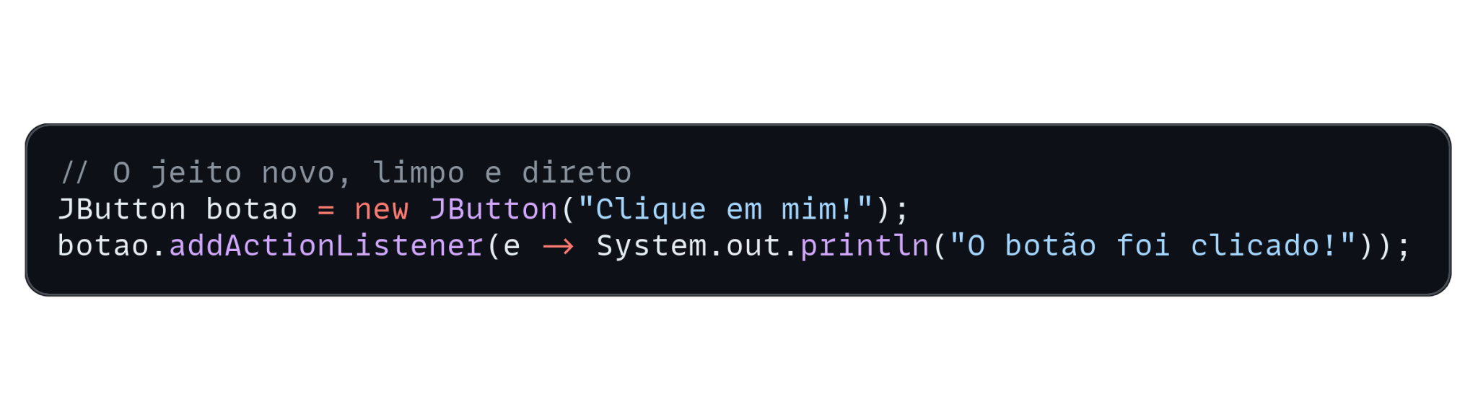
Uma expressão lambda é, essencialmente, uma função anônima que você pode tratar como um valor. É uma forma de passar um bloco de código para ser executado depois.
Vamos transformar o exemplo do botão usando uma lambda:
Impressionante, não é? Toda aquela cerimônia da classe anônima foi substituída pelo simples e -> ....
JAVA FUNCIONAL - ROGERIO RICARDO

Slide 9
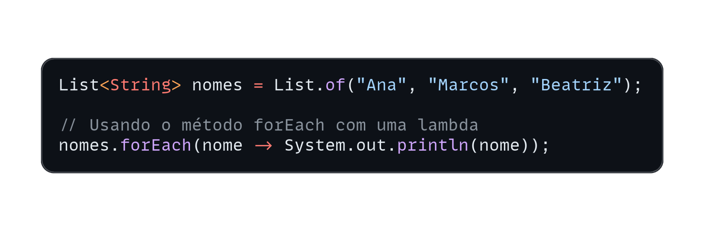
A Estrutura de uma Lambda:
Uma lambda tem três partes:
Parâmetros: (e) ou apenas e se for um só.
Seta: ->
Corpo: O código a ser executado. System.out.println(...)
Vamos voltar ao nosso primeiro exemplo da lista de nomes:
Novamente, o código se torna mais declarativo. Em vez de dizer "crie um laço, pegue cada item e imprima", estamos dizendo "para cada nome na lista, imprima-o". É uma mudança sutil na linguagem, mas poderosa na prática.
JAVA FUNCIONAL - ROGERIO RICARDO

Slide 10
03
OLÁ STREAMS

Slide 11
Agora que entendemos as lambdas, podemos conhecer sua parceira mais poderosa: a API de Streams.
O que é uma Stream?
Uma Stream é uma sequência de elementos vinda de uma fonte de dados (como uma List ou um Array) que suporta operações de agregação. Pense nela como uma linha de produção para seus dados.
Características principais:
Não armazena dados: A stream não é uma estrutura de dados. Ela transporta os dados da fonte através de um pipeline de operações.
É imutável: Uma operação em uma stream produz uma nova stream, sem modificar a coleção original.
Operações em pipeline: Você pode encadear várias operações.
JAVA FUNCIONAL - ROGERIO RICARDO

Slide 12
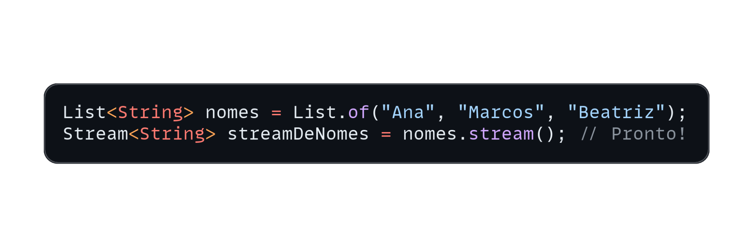
Como obter uma Stream?
É muito fácil. Quase toda coleção em Java tem o método .stream().
Com nossa stream em mãos, podemos começar a nossa linha de produção. Uma linha de produção típica tem:
Fonte (A coleção original).
Operações Intermediárias (Filtros, transformações, etc. Ex: filter(), map()).
Uma Operação Terminal (Que inicia o processo e produz um resultado. Ex: forEach(), collect()).
JAVA FUNCIONAL - ROGERIO RICARDO

Slide 13
04
A LINHA DE PRODUÇÃO: FILTER E MAP

Slide 14
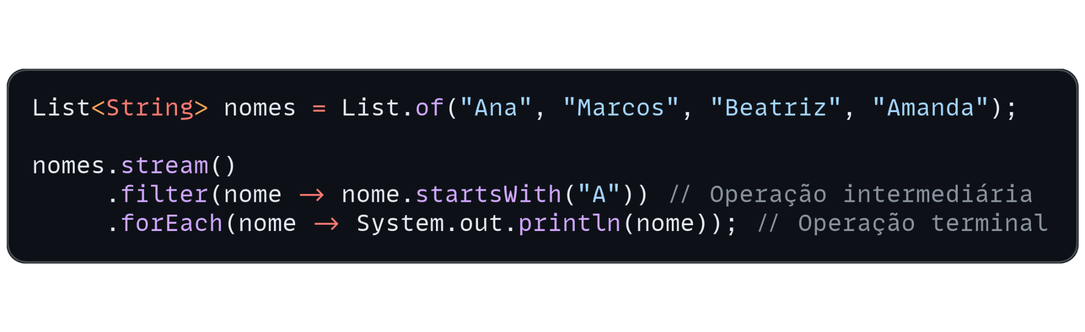
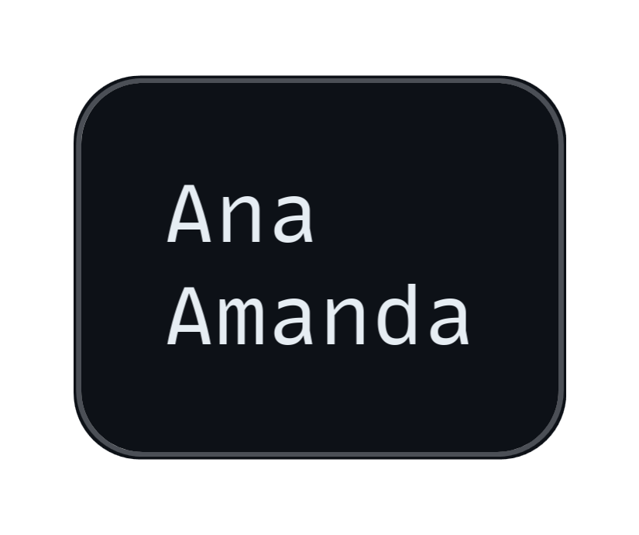
1. Filtrando com filter()
filter é como um controle de qualidade. Ele recebe uma lambda que retorna true ou false (um Predicate). Se a lambda retornar true, o elemento passa para a próxima fase.
Exemplo: Pegar apenas os nomes que começam com a letra 'A'.
Saída:
JAVA FUNCIONAL - ROGERIO RICARDO

Slide 15
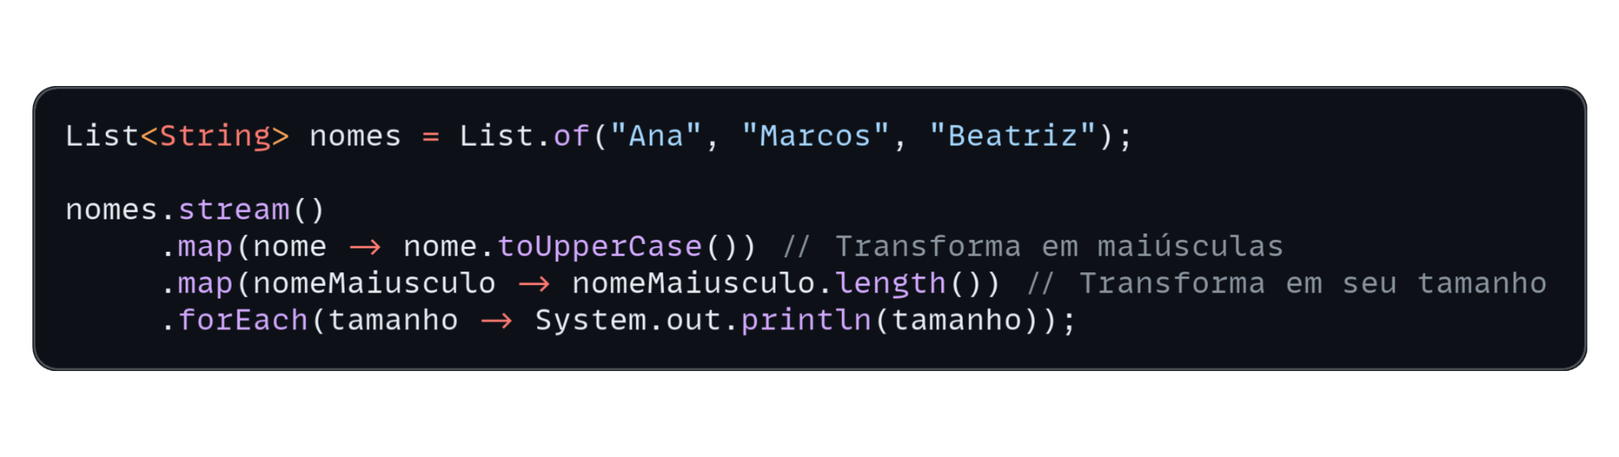
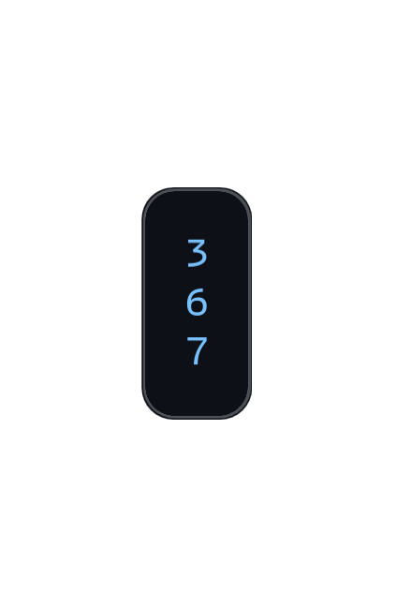
2. Transformando com map()
map transforma cada elemento em outra coisa. Ele recebe uma lambda que aplica uma função a cada elemento.
Exemplo: Transformar cada nome em sua versão em maiúsculas e obter o seu tamanho.
Saída:
JAVA FUNCIONAL - ROGERIO RICARDO

Slide 16
05
COLETANDO OS RESULTADOS COM COLLECT

Slide 17
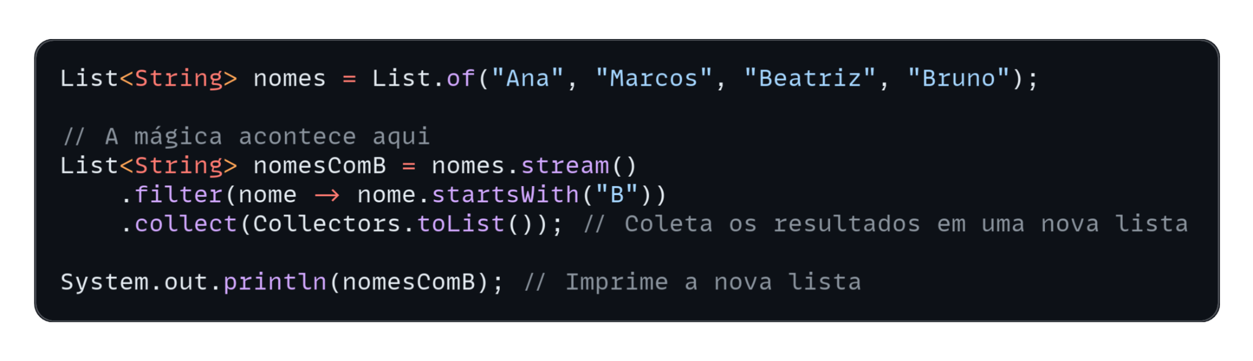
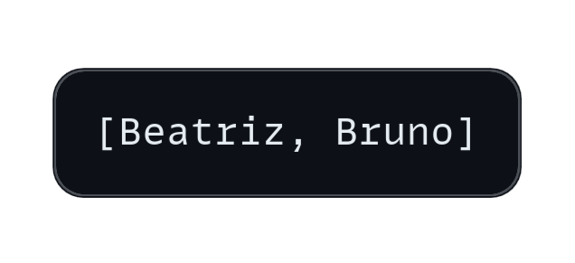
Até agora, apenas imprimimos os resultados com forEach. Mas e se quisermos criar uma nova lista com os resultados do nosso pipeline? Para isso, usamos a operação terminal collect().
Exemplo: Criar uma nova lista contendo apenas os nomes que começam com 'B'.
Saída:
O método collect é extremamente versátil. Collectors.toList() é o coletor mais comum, mas você também pode coletar para outras estruturas de dados, como Set (Collectors.toSet()) ou Map.
JAVA FUNCIONAL - ROGERIO RICARDO

Slide 18
06
PROJETO PRÁTICO: ANALISADOR DE FILMES

Slide 19
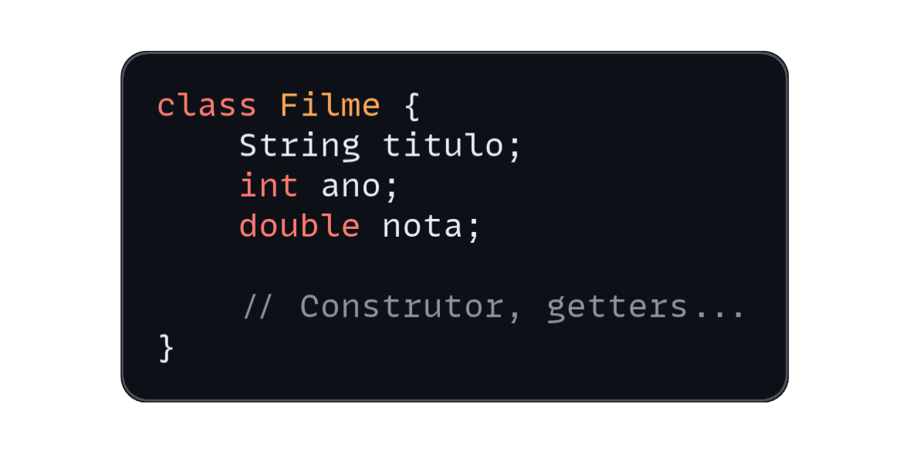
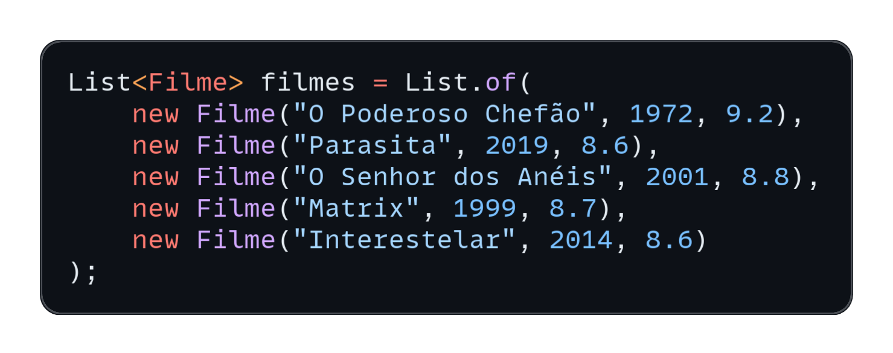
Vamos juntar tudo. Temos uma lista de filmes e queremos extrair algumas informações.
1. A Classe Filme
2. A Fonte de Dados
JAVA FUNCIONAL - ROGERIO RICARDO

Slide 20
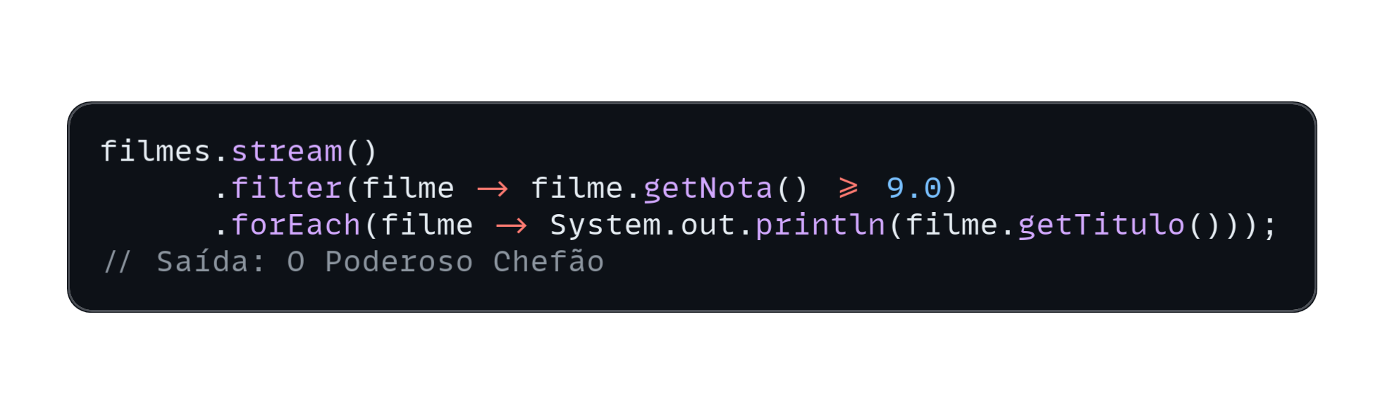
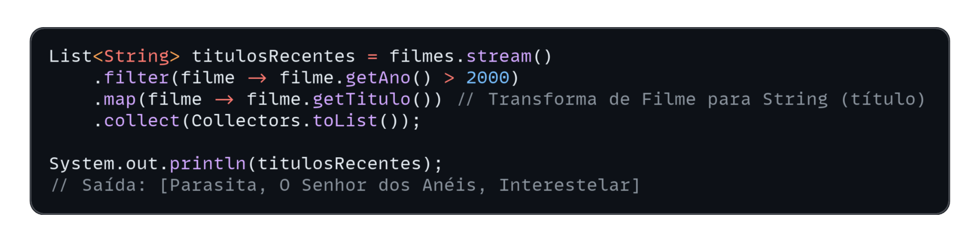
Desafio 1: Encontrar todos os filmes com nota maior ou igual a 9.0.
Desafio 2: Criar uma lista com os títulos de todos os filmes lançados após o ano 2000.
JAVA FUNCIONAL - ROGERIO RICARDO

Slide 21
07
CONCLUSÕES E PRÓXIMOS PASSOS

Slide 22
Parabéns!
Você acaba de dar um passo gigantesco para se tornar um desenvolvedor Java mais moderno e eficiente.
O que você conquistou:
Você aprendeu a simplificar seu código com expressões lambda.
Você aprendeu a construir pipelines de dados elegantes e legíveis com a API de Streams.
Você sabe como filtrar, transformar e coletar dados de coleções de forma declarativa.
O mais importante é que você mudou sua forma de pensar sobre o processamento de dados. Em vez de dizer ao computador "como" fazer cada passo em um laço, você agora pode simplesmente declarar "o que" você quer como resultado.
JAVA FUNCIONAL - ROGERIO RICARDO

Slide 23
Próximos Passos:
Explore mais operações: Dê uma olhada em sorted(), distinct() e reduce().
Optional: Aprenda sobre a classe Optional, grande aliada da programação funcional para tratar valores nulos de forma segura.
Streams Paralelos: Investigue o .parallelStream() para processar grandes volumes de dados de forma ainda mais rápida em máquinas com múltiplos processadores.
Continue praticando. Pegue seus projetos antigos que usam laços for e tente refatorá-los com streams. A prática constante é o caminho para a maestria.
Boa codificação!
JAVA FUNCIONAL - ROGERIO RICARDO

Slide 24
AGRADECIMENTOS

Slide 25


OBRIGADO POR LER ATÉ AQUI
Esse Ebook foi gerado por IA, e diagramado por humano. O passo a passo se encontra no meu Github
. Esse conteúdo foi gerado com fins didáticos de construção, não foi realizado uma validação cuidadosa humana no conteúdo e pode conter erros gerados por uma IA.
https://github.com/rogerio22mr/prompts-recipe-to-create-a-ebook

